Slide 1
Revizija javne potrošnje: teorija i praksa
Irsko iskustvo
12. rujna 2014.
Eoin Dormer
Središnja jedinica za evaluaciju rashoda
Ministarstvo za javne rashode i reformu - Irska

Slide 2
Pregled
Fiskalni kontekst – irsko gospodarstvo
Revizije potrošnje u Irskoj
Pouke
Trenutni izazovi

Slide 3
Fiskalni kontekst – postojeća politika
Vlada se obvezala da će ostvariti cilj u pogledu deficita opće države (DOD) - manje od 3 % do 2015.
Od 2016. nadalje, fiskalna politika morat će se voditi u skladu s novim fiskalnim pravilima utvrđenim na temelju preventivnog dijela Pakta o stabilnosti i rastu (PSR).

Slide 4
Rashodi i proračunska reforma
Proračun
Fiskalna pravila EU-a i semestar EU-a
Revidirani rokovi nacionalnog
proračuna
Revizija srednjoročnog okvira rashoda i potrošnje
Politika rashoda temeljena na dokazima

Slide 5
Trendovi u bruto rashodima
70
60
50
40
30
Milijarde EUR
20
10
0
2007.
2008.
2009.
2010.
2011.
2012.
2013.
2014.
Bruto tekući rashodi
Bruto kapitalni rashodi

Slide 6
Kao udjel u nacionalnom dohotku…
BNP
BDP
2008. 2009. 2010. 2011. 2012. 2013. 2014.

Slide 7
Konsolidacija: od 2008. do 2014.
+ 0,8
mlrd EUR
+ 1,2 mlrd EUR
+ 0,2 mlrd EUR
- 0,3 mlrd EUR
- 2,7 mlrd EUR
- 3,4
mlrd EUR
- 5,7 mlrd EUR
- 9,9 mlrd EUR
Javni sektor, plaće | Javni sektor, mirovine | Socijalna politika, naknade za nezaposl. | Socijalna politika, ostalo | Zdravstvo, rashodi, bez plaća | Obrazov., rashodi, bez plaća | Ostalo | Bruto kapitalni rashodi | Bruto ukupni rashodi
Notes:
Scale of savings very significant

Slide 8
2. Revizije potrošnje u Irskoj
Posebna skupina za smanjenje broja javnih usluga i pregled programa potrošnje (2009.)
Uloge i upravljanje
Na čelu upravljačke skupine uvaženi vanjski ekonomisti
Koordinacija i tajništvo u okviru Ministarstva financija
Službenici riznice zaduženi za analizu i horizontalne dokumente
Potencijalne uštede: 5,3 mlrd EUR i 17.300 državnih službenika
271 preporuka, proračunske odluke
41 preporuka u cijelosti / 111 djelomično
2,2 mlrd EUR u 2010. te 2,36 mlrd EUR u cijeloj godini
Notes:
Strategic and efficiency

Slide 9
Sveobuhvatna revizija rashoda: od 2011. do 2014.
Rashodi u srednjoročnom proračunskom okviru (MTEF):
Gornje granice rashoda Vlade i ministarstava za trogodišnje razdoblje
Ključni element → periodična sveobuhvatna revizija rashoda svake tri do četiri godine
Prva periodična sveobuhvatna revizija provedena je 2011., što je pomoglo pri utvrđivanju trogodišnjih gornjih granica rashoda, koje su objavljene u Detaljnom izvješću o rashodima 2012.-2014.
Ciljevi:
Ponovno usklađenje prioriteta u potrošnji s novim programom Vlade
Ostvariti ukupne ciljeve fiskalne konsolidacije
Istražiti nove i inovativne načine za provedbu Vladine politike

Slide 10
Pristup sveobuhvatnoj reviziji rashoda
Jasna potpora Vlade i višeg rukovodstva
Fokus na pitanjima reforme javnih službi
Provedena s pomoću predložaka za analizu vrijednosti za novac
Na početku su održani seminari i radionice za ministarstva
Zasebna međusektorska/horizontalna izvješća, kao prije
Transparentnost je važna

Slide 11
Ključne komponente
Savjetovanja s javnošću
Podatci i informacije od ministarstava
Internal analysis
Upravljačka skupina
Unutarnja analiza
Završno izvješće
Izvješća ministarstava

Slide 12
Metodologija – Predložak vrijednost za novac
1. test – načela
Ciljevi
2. test – djelotvornost
Ostvarenje ciljeva
Alternativna rješenja
3. test – učinkovitost
Ishodi i trend
Administrativni troškovi
Relevantnost
Utvrđivanje mjerila
Jedinična cijena
Klauzule o vremenskom ograničenju valjanosti
Učinci

Slide 13
Međusektorski – horizontalni dokumenti
Podrška socijalnoj stanogradnji
Aktivacija na tržištu rada
Izvori financiranja za
treći
sektor
Javno financiranje lokalnog prijevoza
Podrška poduzetnicima
Naslijeđeni programi

Slide 14
Nova revizija potrošnje: od 2015. do 2018. (u tijeku)
Nova revizija potrošnje najavljena u proračunu za 2014.
Drugačiji kontekst
Reforma javnog sektora provodi se već nekoliko godina
Uvedene nove mjere o plaćama - nacionalni sporazum o plaćama
Naprednije mjere reforme javnih usluga
Ciljevi:
Ponovno utvrditi gornje granice rashoda ministarstava
Objasniti mogućnosti/prioritete politike kao odgovor na nove gornje granice
Analiza i prognoze srednjoročnih pritisaka

Slide 15
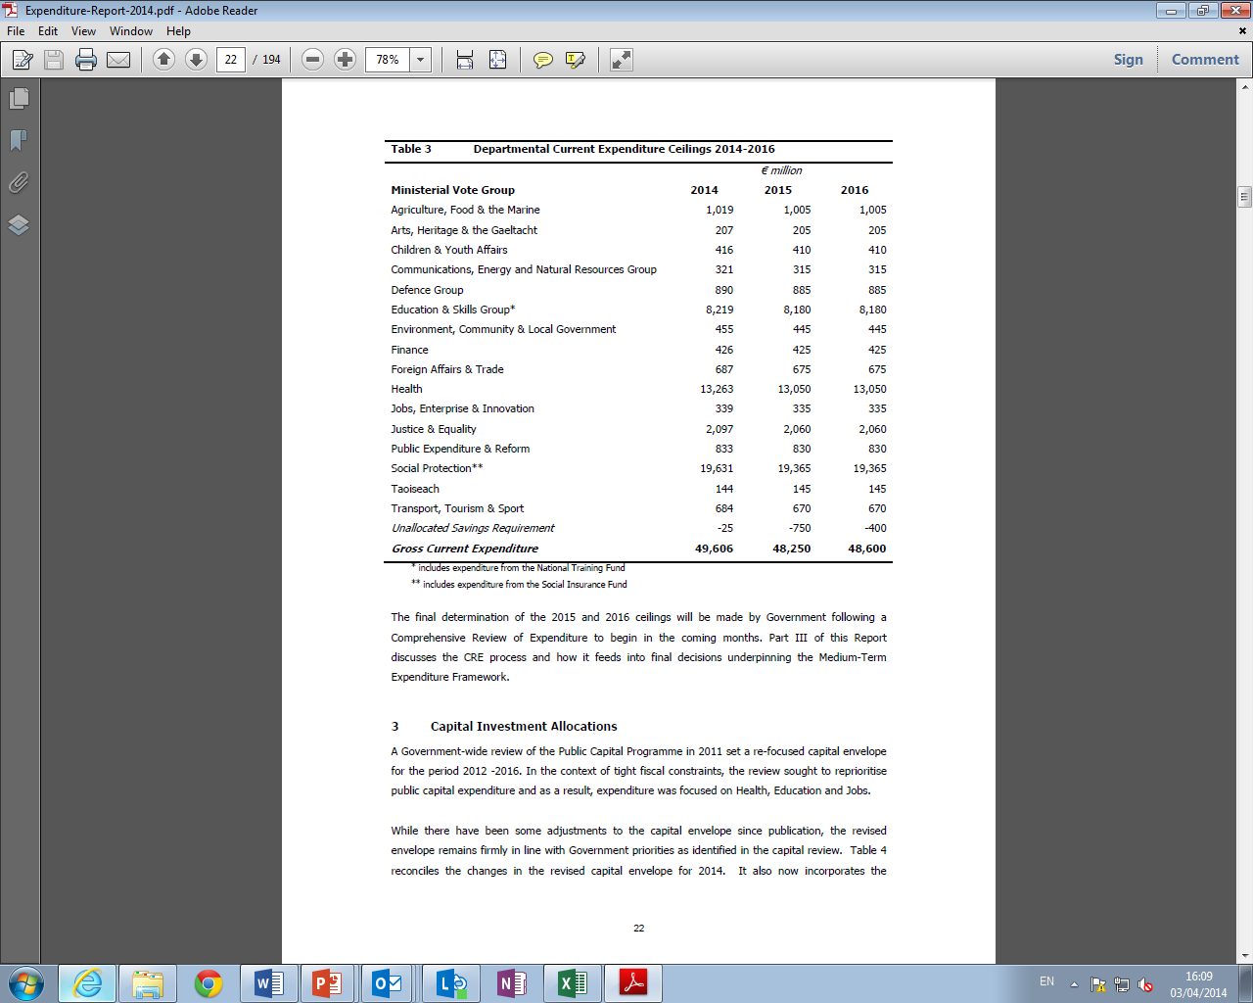
Gornja granica rashoda 2014.-2016.

Slide 16
Sveobuhvatna revizija rashoda: od 2015. do 2017. (u tijeku)
Slično upravljanje
Fokus na unutarnjem upravljanju
Povećati koristi od reforme
Više analiza službenika riznice
Bolji fokus

Slide 17
3. Pouke
Jasan, provediv i pravovremen proces kako bi se osigurali rezultati
Važnost standardnog pristupa i predložaka
Opcije za uštede moraju biti određene i materijalne
Razvoj otkupa na razini ministarstava
Kvaliteta ulaznih podataka – osposobljeni ocjenjivači, ako je moguće
Dodana vrijednost razmatranja horizontalnih pitanja

Slide 18
Pouke
Podrška vodstva i najvišeg rukovodstva ključna je
Podrška Vlade
Izravna poveznica s proračunskim procesima
Transparentnost: analitički dokumenti i podatci
Prilika da dokazi i reforma potrošnje budu u središtu pozornosti
Iznimno je važan posao koji se obavi između revizija
Može zahtijevati znatne resurse

Slide 19
4. Trenutni izazovi
Izgrađivanje i ugrađivanje kulture ocjenjivanja i evaluacije srednjoročnog procesa
Izrada proračuna koji se temelji na uspješnosti
Ekonomsko ocjenjivanje
Dodatni rezultat evaluacije prave kvalitete
Bolji podatci
Konsolidacija i zamor / opterećenje zbog izvješćivanja
Rješavanje kratkoročnog pritiska zbog raspodjele sredstava

Slide 20
Zaključak
Revizije potrošnje sada su važan dio okvira javnih rashoda u cilju potpore poštivanju fiskalnog pravila EU-a
Sastavni dio proračunskog procesa
Najvažniji rezultat Ministarstva za javne rashode i reformu
Hvala
Pitanja…

